Slide 1
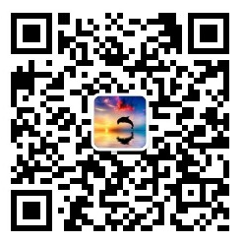
蓝海灵豚医疗器械管理软件
初始化及应用指南
服务咨询电话：024-23255353
关注微信号获得更多信息

Slide 2
蓝海灵豚软件安装后使用流程图
新建套账
首营企业审批
登录软件
采购业务流程
初始化导航基本信息填写
首营品种审批
销售业务流程
期初账确认
销售员档案授权
系统参数设置
出入库记账
结算方式设置
月末结账

Slide 3
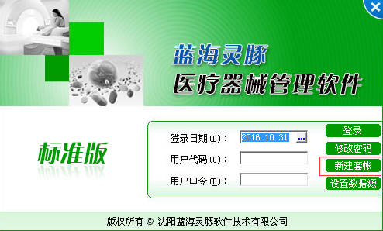
新建套账
新购用户安装完软件之后第一步需要新建套账，由于是全新的公司还没有正式的经营活动，软件的启用日期（即新建套账的启用日期）可以直接选择软件的安装时间。
如果是已经运营的公司，建账日期就是与手工帐交接的日期，这个日期需要客户根据自己的实际情况而定。
如图

Slide 4
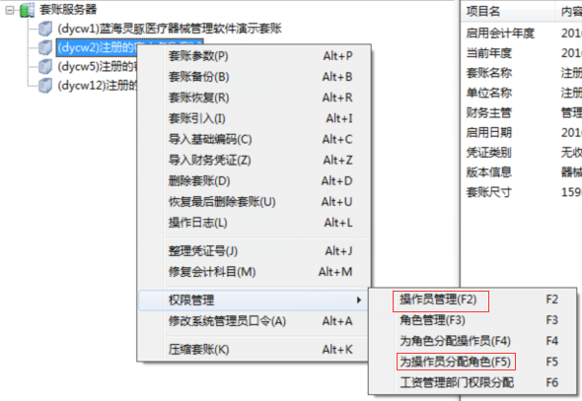
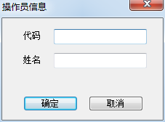
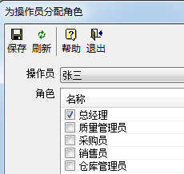
操作员的增加和修改
“操作员增加”：a.双击桌面“蓝海灵豚器械管理” ，进到系统管理，管理员口令默认“111111”。
b.套账服务器下选中需要操作的套账点右键选择权限管理-操作员管理，增加操作员，填写操作员代码和姓名。c.选中套账点右键权限管理-为操作员分配角色，选择新增的操作员，在对应的角色前打勾。
“操作员修改”：选中需要修改的套账点右键选择权限管理-操作员管理，双击需要修改的操作员代码，即可修改操作员姓名。

Slide 5
蓝海灵豚医疗器械管理软件
初始化导航

Slide 6
初始化导航
根据初始化导航指示依次设置公司的基本信息。
注意：第九步期初账录入，如果有期初账可以在这个位置录入，期初账信息在操作完第十步期初账确认之后不可更改，所有在确认之前检查期初账信息是否录入正确。
如图
为方便用户操作，根据药监要求，新建套账后，系统预置部分数据。包括部门、行业、地区、仓库。支持修改、删除；可以按实际新增信息。*其中“行业”中预置信息因涉及到后续关联，不建议修改。
预置数据
往来单位：设置时要求选择单位的所属“行业”和“地区”
商品与存货编码：设置时要求选择商品的所属“商品与存货类别”
人员：设置时要求选择人员的所属部门
期初账：设置时要求选择所录入商品期初的所属仓库
数据关联

Slide 7
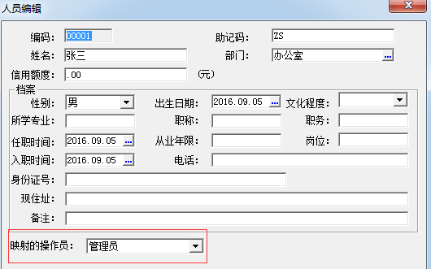
设置人员编码
在人员列表中点添加，编辑人员信息。
如果映射操作员位置选择固定的操作员姓名，在做采购单和销售单的时候业务员位置不可修改。
如图

Slide 8
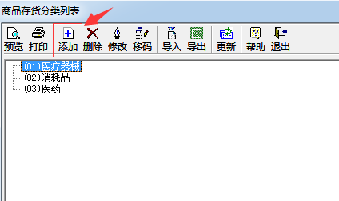
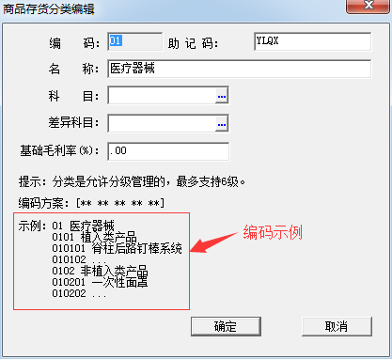
商品与存货分类编码
在分类列表中添加商品的分类信息，最多支持6级，编码方案是2位一级。如果没有购买我们公司的财务软件，科目、差异科目、基础毛利率不需要填写。
如图

Slide 9
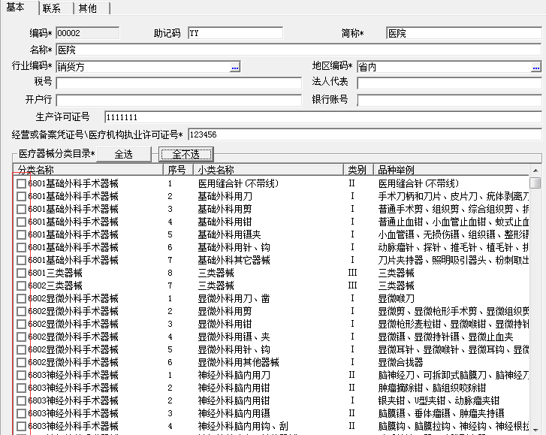
往来单位-供货方和销货方
在往来单位建供货方和销货方，对应的“医疗器械分类目录”要按实际情况进行选择。
如图

Slide 10
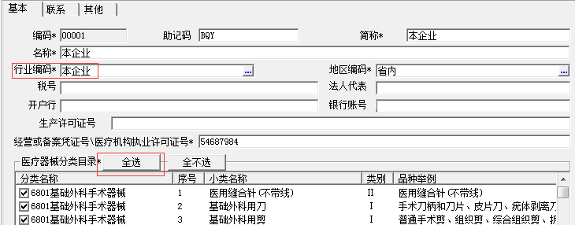
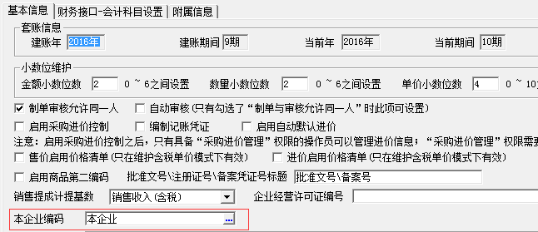
往来单位-本企业
1、在“往来单位”中建立名为“本企业”的单位。所属“行业”也选择“本企业”。
2、“本企业”对应“医疗器械分类目录”建议全选。
3、在主界面的设置-系统参数下 “本企业编码”关联“本企业”。

Slide 11
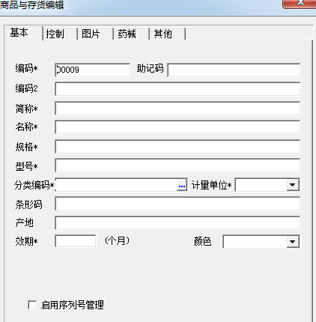
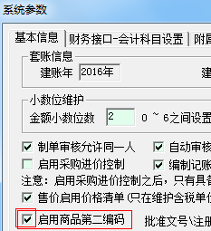
商品与存货编码-基本
编码2：商品涉及到特殊编码时启用。关联“系统参数”设置。启用后，单据、账表中显示“编码2”编码。
效期：以月为单位。录入产品效期。关联“采购单”制作时，录入“生产日期”，即按此值自动计算“失效日期”。录入“失效日期”，同理会按此值返算“生产日期”。
启用序列号管理：不勾选此项，在做采购单时，可以选择录或不录序列号。如果勾选此项，做单据时要求必须录入序列号。
计量单位、颜色：下拉菜单选择。没有的可以直接手工录入。

Slide 12
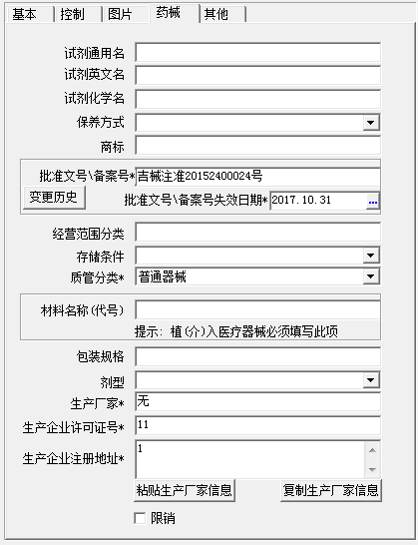
商品与存货编码-药械
批准文号\备案号：必须按照商品的标准注册证号填写。如商品没有注册证号此处填“无”。
批准文号失效日期：日期失效后，系统在制作采购、销售单据时会给出提示。
质管分类：根据商品性质选择。关联验收环节。选择器械进“器械验收；选择试剂进“试剂验收。
复制、粘贴生产厂家信息：如不同商品均属一个生产厂家。可通过此功能复制后，再添加新商品时，直接粘贴操作。
限销：勾选此项后，商品不允许进行销售。

Slide 13
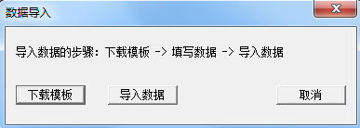
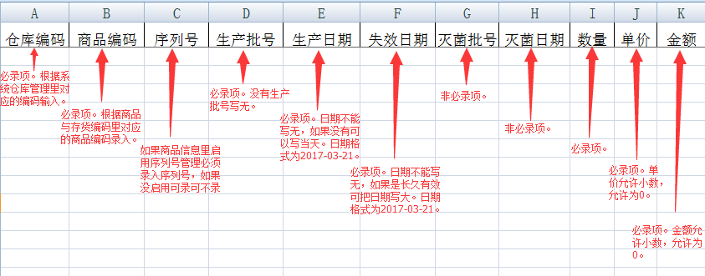
期初账
A.导入：下载模板，录入模板后导入。导入不用过滤仓库条件。直接在模板中通过录入仓库编码实现。

Slide 14
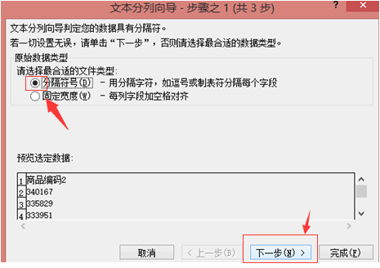
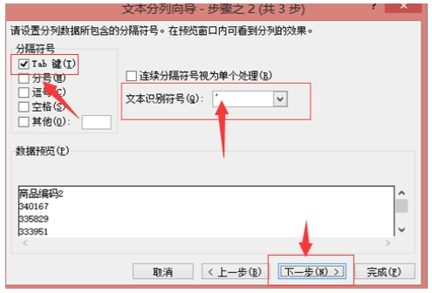
期初账
A.导入：在期初数据导入时，需要在导入前对模板中的数据进行整理和格式检查，所有包括数字的单元格，都需要通过以下方式调整为“文本”格式。具体步骤如下：
先选定内容为数字的列，然后点菜单栏里的“数据”→“分列”，显示如下界面：
1、选择“分隔符号”后，点“下一步”
2、选择“Tab键”，文本识别符号选择：“′”后，点“下一步”

Slide 15
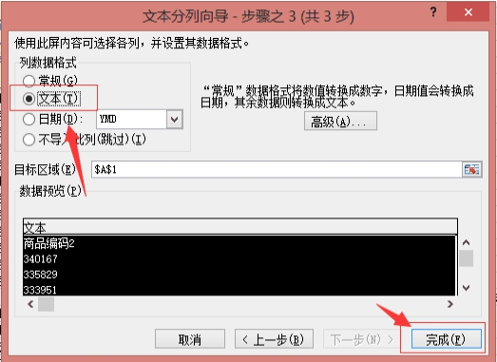
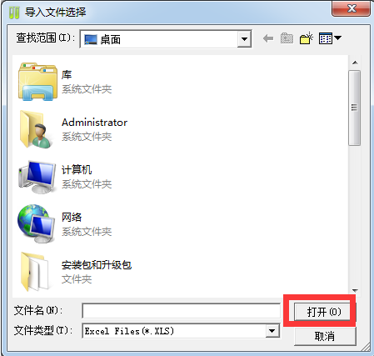
期初账
3、列数据格式选择“文本”后，点“完成”
导入：数据格式检查无误后，在数据导入界面，点击“导入数据”按钮，选择需要导入的文件后，点打开。

Slide 16
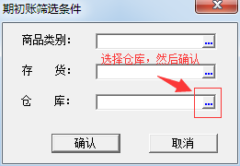
期初账
B.录入：期初账确认前，点产品编码选择录入。商品期初值如需录入多个仓库时，在查询条件下先选择过滤仓库条件。选择仓库确认后，所录商品即录入在所选仓库中。期初账查询时也通过此条件进行。

Slide 17
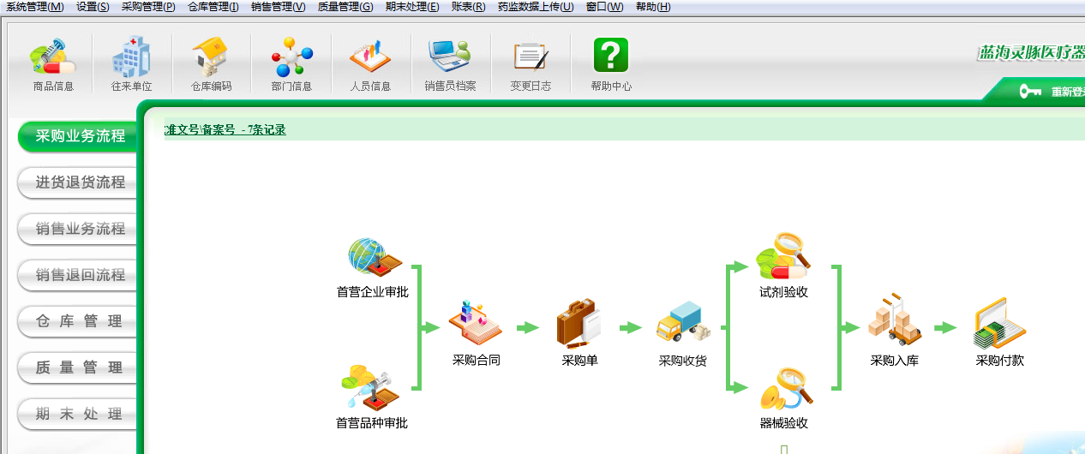
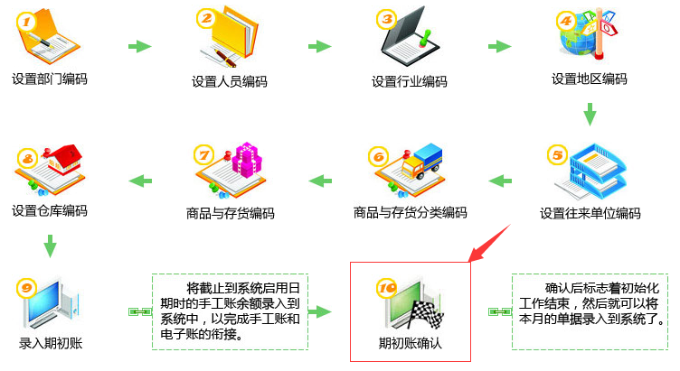
期初账确认
期初账确认：初始化导航的最后一步是期初账确认，确认之后，期初账录入里的信息将不可再修改，其他的基本信息可修改，系统将进入日常业务操作界面。

Slide 18
蓝海灵豚医疗器械管理软件
系统参数

Slide 19
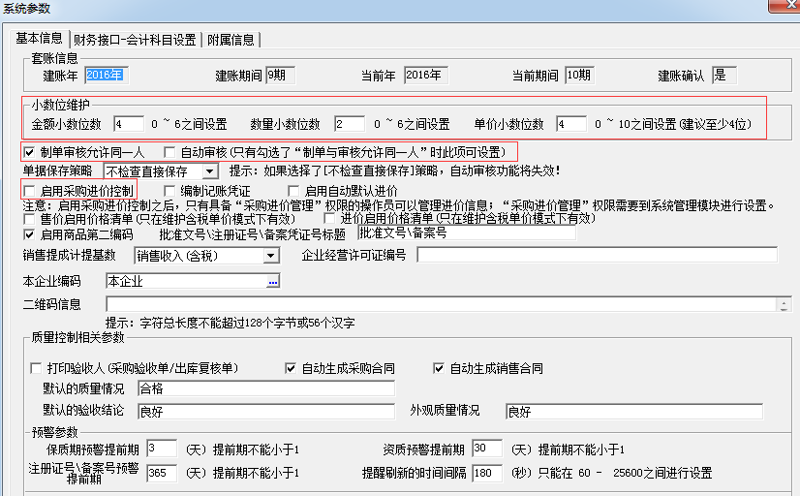
系统参数
小数点维护：可根据实际情况设置单据制作时单价、金额、数量分别小数可录位数，单据根据参数设置小数位数录入并显示。
制单审核允许同一人：制单人和审核人允许同一个人操作时启用。
自动审核：只有启用制单审核允许用一人时才可勾选此项设置。勾选之后，单据保存自动审核。
启用采购进价控制：此项勾选之后，只有在系统管理模块设置了“采购进价管理”权限的操作员才能管理进价信息，无权限的操作员看不到进价信息。

Slide 20
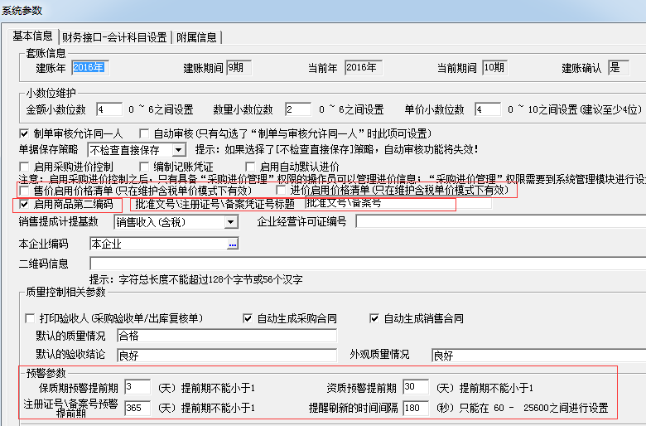
系统参数
进价\售价启用价格清单：在系统里填加价格清单列表，如果启用价格清单，做单据时自动显示清单里商品价格。
批准文号\备案号标题：此项可更改批准文号\备案号标题，更改之后单据、打印、账表显示更改后的名称。
启用商品第二编码：商品涉及到特殊编码时启用。启用后，单据、账表中显示“编码2”编码。
预警参数：此项设置软件的预警记录的提前期（以天为单位）。

Slide 21
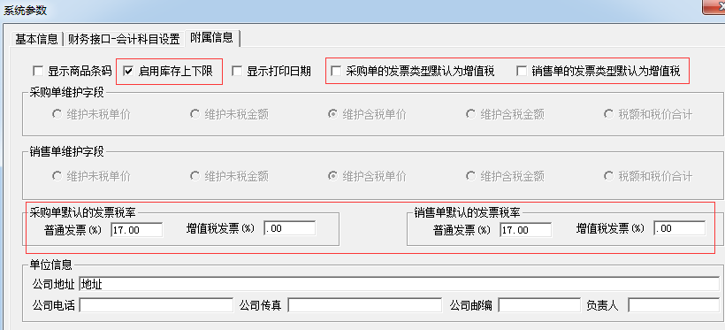
系统参数
启用库存上下限：此项勾选启用库存预警。系统根据商品信息控制标签下录入的库存上下限的设置进行预警。
采购单\销售单发票类型默认增值税发票：此项勾选做单据时发票类型默认开增值税发票，允许手工更改为普通发票。
采购单\销售单默认发票税率：采购单销售单税率维护。做单据时自动默认设置的税率，允许手工更改税率。

Slide 22
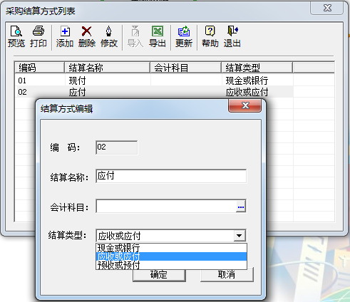
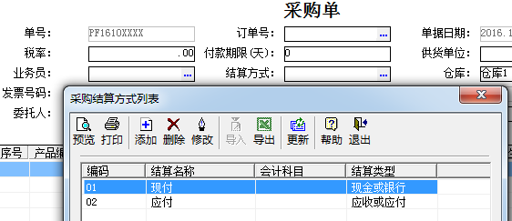
采购结算方式
软件主界面设置-采购结算方式-添加
采购结算方式通常是现付和应付两种。注意结算类型的对应选择。应付关联采购单和采购付款单。
如图

Slide 23
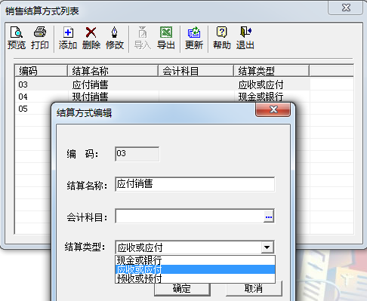
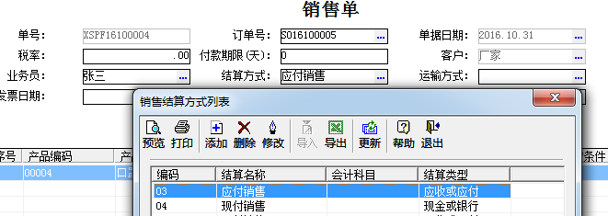
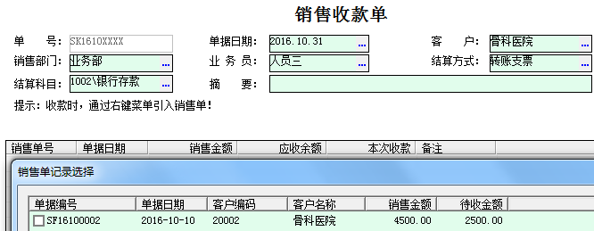
销售结算方式
软件主界面设置-采购结算方式-添加
销售结算方式通常是现收和应收两种。注意结算类型的对应选择。应收关联销售单和销售收款单。
如图

Slide 24
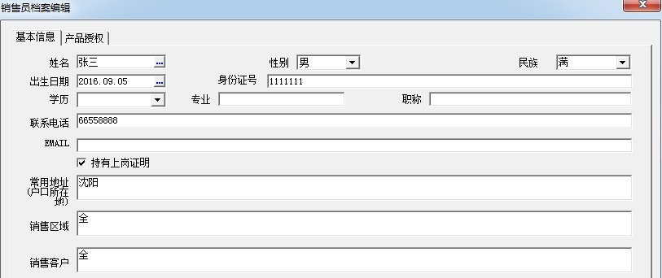
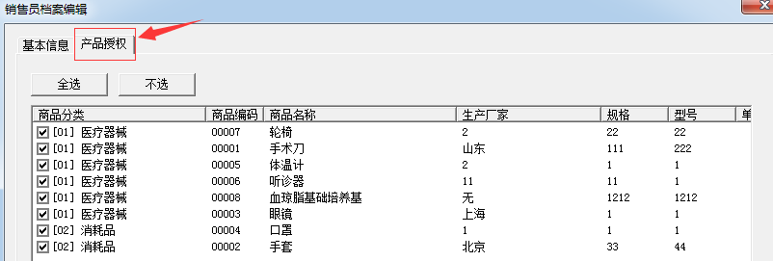
销售员档案
每个销售员都需要在销售员档案中增加销售员基本信息，并且对其进行产品授权，否则销售员将不能销售产品。
如图

Slide 25
蓝海灵豚医疗器械管理软件
采购业务流程

Slide 26
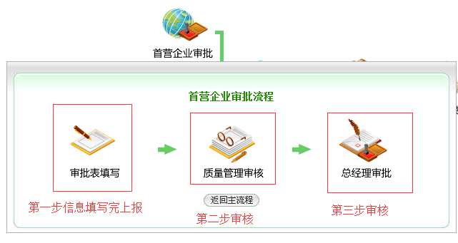
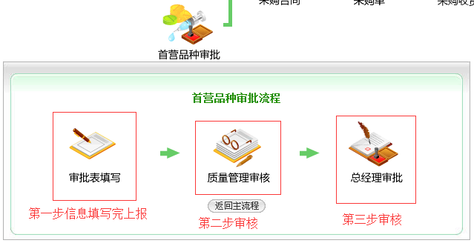
首营审批
首营企业审批：添加到往来单位里的所有企业都要进行首营企业审批流程，只有总经理审批完成企业才能正常被单据引用，否则单据保存不了。
首营品种审批：添加到商品信息里的所有商品都需要做首营品种审批，只有总经理审批完成品种才能正常被单据引用，否则单据保存不了。

Slide 27
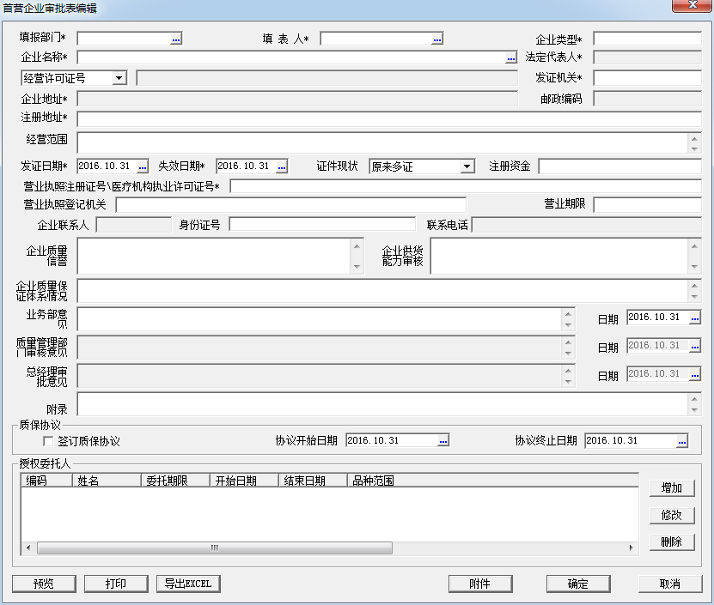
审批表编辑-以首营企业审批为例
A.审批表中灰色项：不可编辑。选择单位产品后自动加载“往来单位”和“商品信息” 设置中对应的信息。
B.审批意见：在质量审核和总经理审核中，双击要审批的记录，在意见栏中录入审批意见，确定保存审批。
C.首营信息变更：对总经理已审批的首营信息。在“质量管理审批”中执行变更对信息进行修改，变更保存后，需总经理重新进行审批确认。

Slide 28
采购合同
A.采购合同可以不做。
B.合同状态：根据采购单引用状况不同分为“未审核”、“审核未执行”、“执行中”、“执行完”四种状态。
C.合同的修改和删除：当月单据，状态在“未审核”时，制单人可进行修改、删除。
D.合同弃审：当月单据，状态在“审核未执行”时，制单人可以弃审操作。“执行中”和“执行完”状态下要弃审采购合同，需先将引用的采购单删除，恢复“未执行”的状态，制单人才能进行弃审操作。
E.支持跨月引用采购合同
审核未执行
执行完
执行中
未审核

Slide 29
采购单
1、“订单号”：引用采购合同。a.支持修改采购合同数量 。数量 大于等于采购合同数量，采购合同状态为“执行完”；数量 小于采购合同数量 ，采购合同状态为“执行中”。b.支持同一产品 不同批号录入。右键“复制当前行为新行”
2、“结算方式”：如果选择“应付”属性结算时，关联后续采购付款操作。
3、选择“产品编码”时支持录入关键字模糊查询。或进入“商品与存货”列表中通过“查询”条件快速查找产品。
4、“生产日期”、“失效日期”：关联商品设置时的效期，录入“生产日期”按效期计算“失效日期”；录入“失效日期”按效期反算“生产日期”。
5、“商品价格”：如果在“参数设置”中选择了“进价启用价格清单”，并且所选择“供货单位”关联“价格清单”，系统自动默认“价格清单”价格。如果未选择“进价启用价格清单”，而在“商品与存货”设置中设置了“参考进价”，系统自动默认“参考进价”价格。否则将不自动加载 价格。

Slide 30
采购单其他功能
右键功能：
1、查看日志：查看操作日志，单据变更历史。
2、附件：支持上传多个单据相关附件。附件存放在程序文件夹中。
3、序列号批量录入：在录入窗口批量录入序列号，系统自动生成采购记录。
4、转销售：自动生成销售单。
5、修改附属信息：发票信息、随货通行信息录入。支持跨月信息录入。
其他功能：
1、采购单查询：提供查询条件快速查询单据。
2、采购单修改、删除：当月单据未审核状态，制作人可以修改或删除。
3、采购单弃审：当月单据中商品未销售、未退货、未付款情况下，审核人可以弃审单据。弃审后，制单人可以进行修改或删除操作。

Slide 31
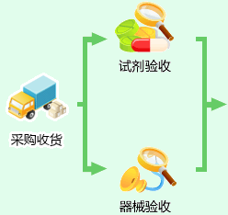
采购收货、验收
采购收货：
1、温、湿度、运输信息：手动录入。支持右键复制、粘贴操作。
2、附件管理 ：支持附件上传管理。存放在程序文件夹下。
3、查询：快速定位查询内容。
采购验收：
1、验收入口：关联商品与存货“质管分类”设置。选择“器械”，验收时进“器械验收”；选择“试剂”验收时进“试剂验收”。
2、温、湿度、运输信息：手动录入。支持右键复制、粘贴操作。
3、查询：快速定位查询内容。

Slide 32
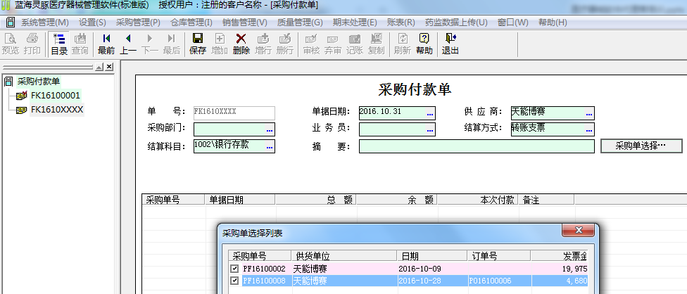
采购入库、付款
采购入库：入库为不含税成本价格。当月单据入库后，如果弃审“采购单”操作，入库状态清除。“采购单”修改审核，收货、验收后，重新做入库操作。
采购付款单：
1、供应商：必须先选择供应商。再选择要付款的对应“采购单”。
2、付款：支持同一单据多次、跨月付款。支持跨单据付款。

Slide 33
蓝海灵豚医疗器械管理软件
进货退货流程

Slide 34
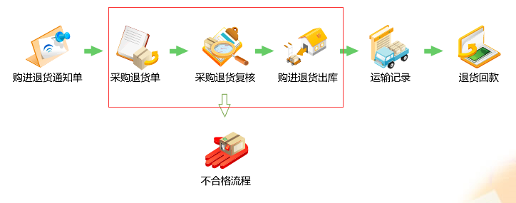
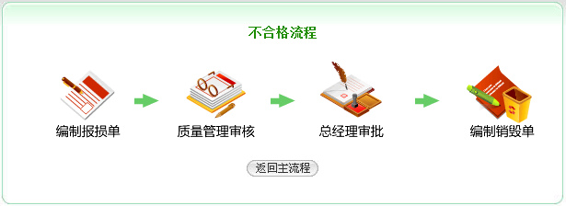
采购退货流程
进货退货流程：主要步骤“采购退货单”—“采购退货复核”—“购进退货出库”。
购进退货通知单：可以不做。如果做，保存后在“质量管理-购销管理-购货管理下做审批。
运输记录：自动生成运输信息。a.可修改温湿度、运输方式、运输人。b.支持附件上传管理。
退货回款：需要先选择“供应商”后，再选择“退货单”。具体操作参考采购付款单。
不合格流程：a.总经理审批后减少库存。b.自动生成“其他出库单”。

Slide 35
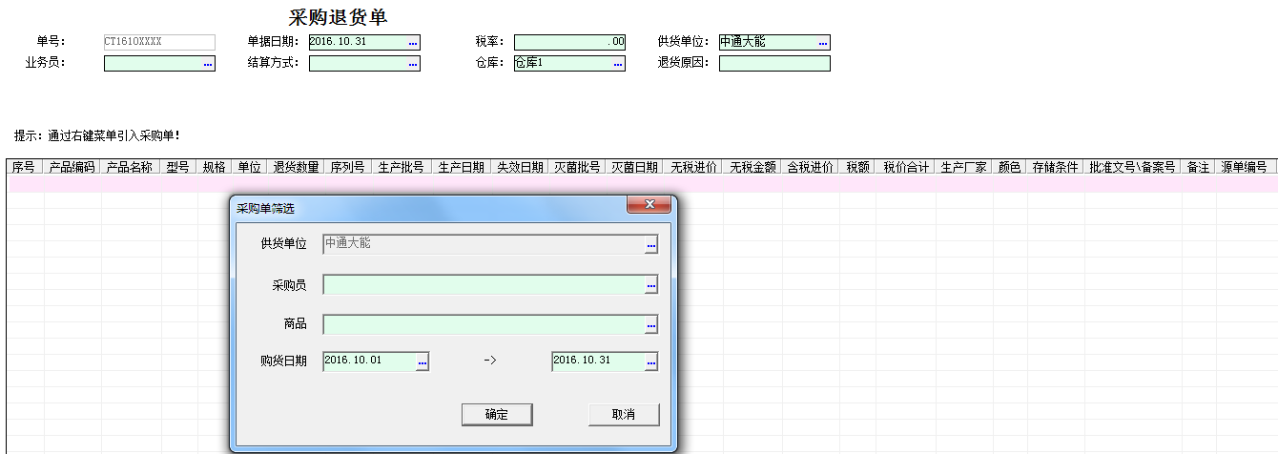
采购退货单
1、必须先选择“供货单位”、“仓库”。
2、右键引用“采购单”。
3、注意“购货日期”范围的选择。
4、支持按单退货。可跨单退货。
5、支持直接“退库存”。
6、注意“结算方式”的选择，如选择“应付”属性结算方式，关联“采购退货回款”。

Slide 36
蓝海灵豚医疗器械管理软件
销售业务流程

Slide 37
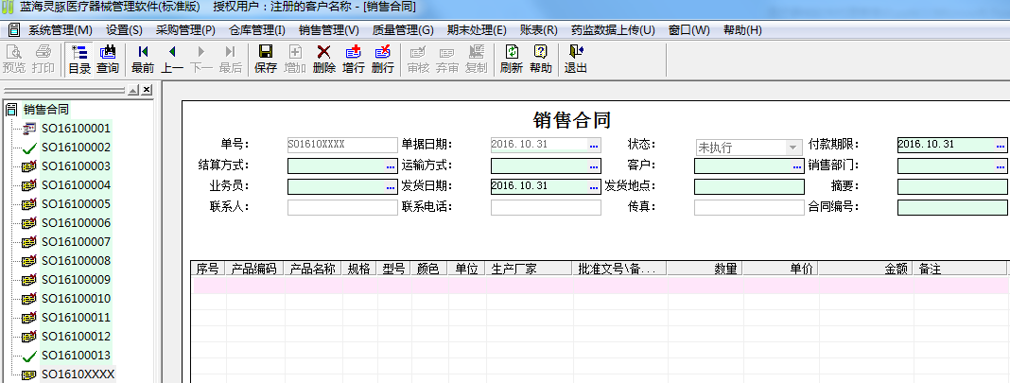
销售合同
A.销售合同可以不做。
B.合同状态：根据销售单单引用状况不同分为“未审核”、“审核未执行”、“执行中”、“执行完”四种状态。
C.合同的修改和删除：当月单据，状态在“未审核”时，制单人可进行修改、删除。
D.合同弃审：当月单据，状态在“审核未执行”时，制单人可以弃审操作。“执行中”和“执行完”状态下要弃审销售合同，需先将引用的销售单删除，恢复“未执行”的状态，制单人才能进行弃审操作。
E.支持跨月引用销售合同
执行中
执行完
未审核
审核未执行

Slide 38
销售单
1、“订单号”：引用销售合同。a.支持修改销售合同数量 。数量 大于等于销售合同数量，销售合同状态为“执行完”；数量 小于销售合同数量 ，销售合同状态为“执行中”。b.支持同一产品 不同批号录入。右键“ 复制当前行为新行”。
2、“结算方式”：如果选择“应收”属性结算试，关联后续销售收款操作。
3、选择“产品编码”时支持录入关键字模糊查询。或进入“商品与存货”列表中通过“查询”条件快速查找产品。
4、“仓库” ：必须先选择“仓库”，才能选择仓库下对应商品。不支持负出库操作。如果选择的仓库的商品没有库存数量 ，系统会提示“没有批次库存”不允许选择。
5、“商品批次信息单价、金额”：在“库存批次表”中“备注”列后隐藏，可拉动列头显示 。
6、“商品价格”：如果在“参数设置”中选择了“售价启用价格清单”，并且所选择“客户”关联“价格清单”，系统自动默认“价格清单”价格。否则将不自动加载 价格。

Slide 39
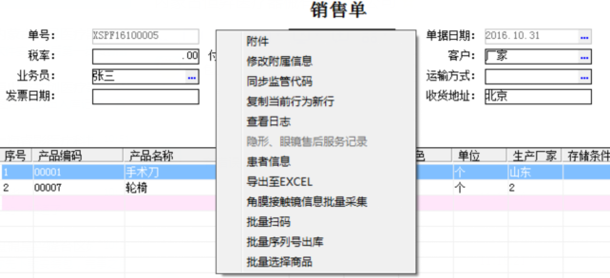
销售单其他功能
其他功能：
1、销售单查询：提供查询条件快速查询单据。
2、销售单修改、删除：当月单据未审核状态，制作人可以修改或删除。
3、销售单弃审：当月单据中商品未退货、未付款情况下，审核人可以弃审单据。弃审后，制单人可以进行修改或删除操作。
右键功能：
1、查看日志：查看操作日志，单据变更历史。
2、附件：支持上传多个单据相关附件。附件存放在程序文件夹中。
3、批量序列号出库：在录入窗口批量录入序列号，系统自动生成销售记录。
4、批量选择商品：支持快速批量查询选择商品，系统自动生成销售记录。
5、隐形、眼镜售后服务记录：针对单据录入相关信息。关联“质量管理-售后服务-隐形、眼镜售后服务记录”中查询。
6、患者信息：针对单据录入相关信息。
7、修改附属信息：发票信息、患者信息。支持跨月信息录入。

Slide 40
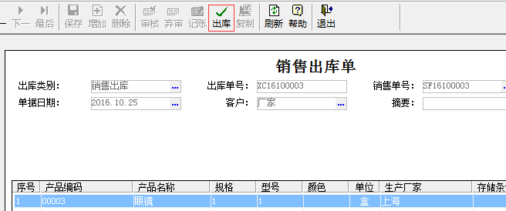
出库复核、销售出库
出库复核：
1、温、湿度：手动录入。支持右键复制、粘贴操作。
2、查询：快速定位查询内容。
不合格流程：a.总经理审批后减少库存。b.自动生成“其他出库单”。
销售出库：出库为不含税成本价格。当月单据出库后，如果弃审“销售单”操作，出库状态清除。“销售单”修改审核，复核后，重新做出库操作。

Slide 41
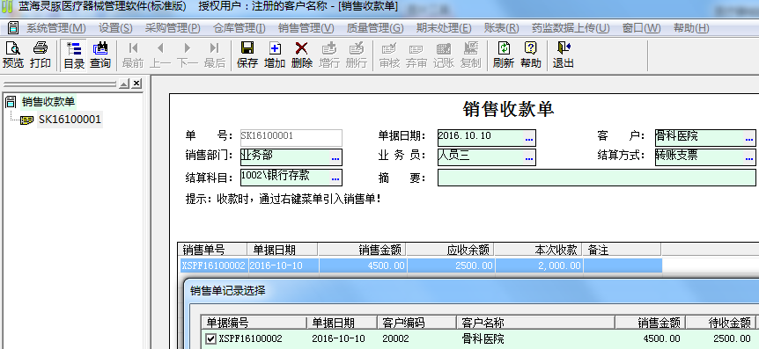
销售收款、运输记录
销售收款单：
1、客户：必须先选择客户。再右键选择要收款的对应“销售单”。
2、收款：支持同一单据多次、跨月收款。支持跨单据收款。
运输记录：自动生成运输信息。a.可修改温湿度、运输方式、运输人。b.支持附件上传管理。

Slide 42
蓝海灵豚医疗器械管理软件
销售退回流程

Slide 43
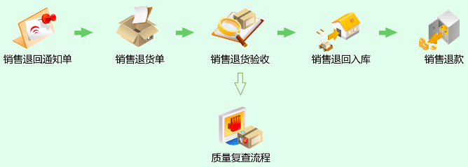
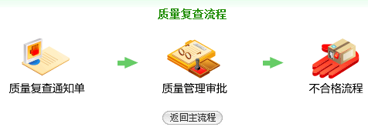
销售退回流程
销售退回流程：主要步骤“销售退货单”—“销售退货验收”—“销售退货入库”。
销售退回通知单：可以不做。如果做，保存后在“质量管理-购销管理-购货管理下做审批。
销售退款：需要先选择“客户”后，再选择“退货单”。具体操作参考销售收款单。
质量复查流程：只记录审批过程，不影响库存增减变化。

Slide 44
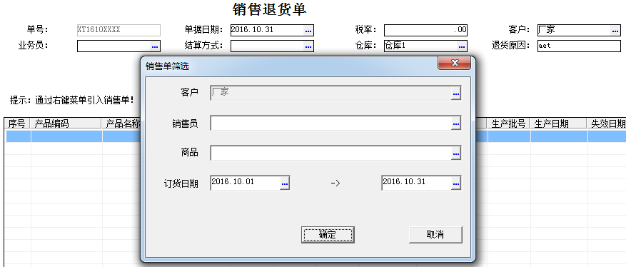
销售退货单
1、必须先选择“客户”、“仓库”。
2、右键引用“销售单”。
3、注意“订货日期”范围的选择。
4、支持按单退货。可跨单退货。
5、注意“结算方式”的选择，如选择“应收”属性结算方式，关联“销售退货回款”。

Slide 45
蓝海灵豚医疗器械管理软件
仓库管理

Slide 46
存货盘点、调拨
1、必须先记账。
2、盘存校对。“盘点数量”可修改。差异数量盘亏为红字显示。
3、盘点单审核后，系统根据盘盈、盘亏值，自动生成“其他入库单”、“其他出库单”。
4、盘点单审核、记账后不允许反记账操作。
5、如果实际盘点没有盘盈、盘亏，盘点单可以不做。
1、支持修改单价、调拨金额。
2、审核后，系统自动生成“其他入库单”、“其他出库单”。

Slide 47
蓝海灵豚医疗器械管理软件
期末处理

Slide 48
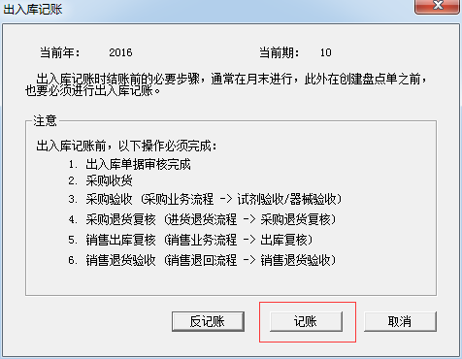
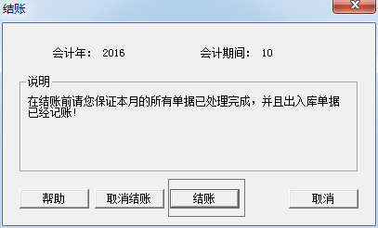
出入库记账、结账
1、当月随时可以做“记账”操作。
2、当月在不存在已审核盘点单的情况下，随时可以做“反记账”操作。
3、当月存在已审核盘点单的情况下，不允许“反记账”操作。
4、“记账”操作前，认真读“注意”说明。
1、“结账”操作前，所有单据必须审核、记账。
2、“结账”操作前，建议做套账备份操作。
3、“取消结账”，只允许返上一期。系统不支持跨月取消结账。

Slide 49
套账备份
每天必做套账备份。
每天必做套账备份。
每天必做套账备份。
重要的事情说三遍。
a.双击桌面上“蓝海灵豚器械管理”，进到系统管理，管理员口令默认“111111”。
b.套账服务器下选中需要备份的套账点右键选择套账备份。
c.注意备份路径选择。建议备份在C盘以外的盘符下。完全备份。
d.备份文件打不开，需通过恢复或者引入功能导入程序中。

Slide 50
操作员口令重置
操作员在忘记登录口令的情况下，需要把口令重置成默认的“111111”，然后再用默认口令登录重新修改密码。
a.双击桌面上“蓝海灵豚管理”，进入系统管理，管理员口令默认的“1111111”。
b.套账服务器下选择需要操作的套账点右键权限管理-操作员管理。
c.选中操作员代码，点重置，口令即重置为“111111”。

